Slide 1







Навчання в Інтернеті. Професії майбутнього – аналіз тенденцій на ринку праці.

Slide 2
До ТОП-7 найпопулярніших спеціальностей серед українських абітурієнтів у 2018 році увійшли: філологія, право, менеджмент, середня освіта, комп’ютерні науки, економіка, медицина — таку статистику наводить МОН.

Slide 3



Український ринок праці не є однорідним. Кількість пропозицій на певну спеціальність залежить від регіону.
Легше та швидше молодим спеціалістам знайти роботу в містах-мільйонниках, де зосереджене виробництво та сформована розмаїта інфраструктура.
Онлайн-технології та комунікації тісно вплітаються в усі сфери життя, і вміння застосовувати їх у роботі та бізнесі — дуже важливе.
Необхідність вчитися протягом усього життя, — славнозвісне longlife learning
Ви маєте знати, де взяти інформацію, як її адаптувати та застосувати у вашій сфері діяльності.
Через 10–20 років більше робочих професій будуть роботизовані. Тому, думаючи про майбутнє, орієнтуйтесь на професії, де зможете реалізувати креативний потенціал

Slide 4
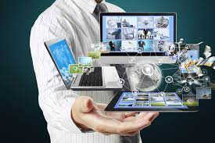
IT
Сфера інформаційних технологій — чи не найзатребуваніша в найближчому та віддаленому майбутньому. IT-індустрія потребуватиме великої кількості web-розробників, програмістів, розробників ігор та аналітиків у сфері обчислювальної техніки, аналітиків з інформаційної безпеки. Серед IT-спеціальностей, які в Україну ще не дісталися, але лідирують у США, — інженер з машинного навчання. Ці працівники можуть максимально повно реалізовувати потенціал технологій на базі штучного інтелекту. При цьому такі технології можуть функціонувати в напівавтоматичному режимі.

Slide 5

IT
Ще одна ноу-хау-спеціальність зі сфери IT для України, на яку слід звернути увагу вже зараз, — архітектор інтернету речей. Інтернет речей (побутові пристрої, підключені до інтернету, наприклад, холодильники, як можуть самі замовляти їжу, чи кросівки з wi-fi — прим. ред.) у світі стрімко розвивається, і люди бізнесу намагаються інтегрувати його можливості у свої проекти. Також з’являться посади архітекторів віртуальної реальності, проектувальників нейроінтерфейсів, дизайнерів аватарів і тестувальників нових технологій.

Slide 6

Юридична сфера
Конкурс на юридичні спеціальності в Україні — у середньому 6 осіб на місце. Він недарма такий високий: юристи нарозхват як у штаті будь-якої компанії, так і на аутсорсі. Заглядаючи в майбутнє, можна спрогнозувати появу такої спеціальності, як віртуальний адвокат. Наприклад, в Америці вже зараз набирає обертів юридичний супровід клієнтів у режимі онлайн. Доволі скоро така тенденція стане популярною і в нас.

Slide 7
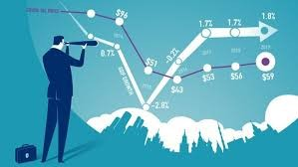
Бухгалтерів та касирів у майбутньому прогнозовано замінять автоматизовані системи. А ось люди в економічному секторі знадобляться там, де потрібно буде розробляти програми фінансових заощаджень, схем страхування. Паперові гроші відмиратимуть, тому знадобляться профі, які конвертуватимуть живий «кеш» в електронну валюту та навпаки.
Високий попит матимуть спеціальності бренд-менеджерів, PR-менеджерів. А оскільки зростатиме кількість фрілансерів, знадобляться послуги тайм-менеджерів, які будуть організовувати та продавати робочий час інших людей.
Економіка та менеджмент

Slide 8
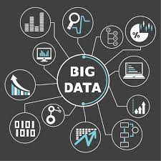
Аналітики Big Data
Big Data означає «великі дані», а сама спеціальність — на стику інформаційних технологій та соціології. Аналітики Big Data — універсальні спеціалісти з добрими математичними, статистичними, комп’ютерними, економічними та бізнес-знаннями. Вони вивчають великі масиви даних, які містять розрізнену інформацію (результати досліджень, тенденції ринку, клієнтські смаки), що допомагає в результаті приймати важливі управлінські рішення. Найважливіше вміння таких спеціалістів — бачити логічні зв’язки в системі зібраної інформації та на основі цього розробляти бізнес-рішення, моделі.

Slide 9

Освіта
Високі технології впроваджуватимуться в наше життя нон-стоп, тому люди вчитимуться постійно й паралельно з основною роботою. Високо цінуватимуться педагоги, які вміють індивідуалізувати навчання та створюватимуть індивідуальні навчальні програми. Тільки так люди зможуть якісно та швидко засвоювати інформацію та встигати за новими вимогами.
Нарівні з вчителями будуть популярними й модератори, завданням яких стане організація групових обговорень для кращого засвоєння матеріалу.

Slide 10
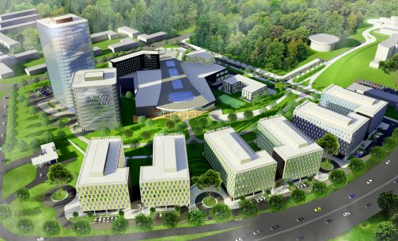
Будівництво
У цій сфері відбувається глобальна автоматизація. Тому якщо вмітимете управляти енергоефективними системами, будете високо затребуваним спеціалістом. Як і якщо навчитеся проектувати будинки, що використовують альтернативні джерела енергії — сонце, вітер. Зростатиме попит на розробників «розумних будинків», де людина майже не займатиметься домашніми справами.
Також зараз активно розвиваються біотехнології, тому в найближчому майбутньому чекаємо на появу нових будматеріалів. Це значить, що знадобляться спеціалісти, які вмітимуть з ними працювати.

Slide 11

Вже зараз у містах України починають тестувати спеціальність сіті-фермерів, які вирощують продукти в межах міста з використанням сучасних технологій (на дахах хмарочосів, наприклад). Це знизить ціну на доставку товарів з регіонів.
Матимуть попит ГМО-агрономи, які займатимуться втіленням біодосягнень та отриманням продуктів із заданими якостями.
У медичній сфері будуть затребуваними спеціалісти, які створюватимуть штучні органи на 3D-принтерах для заміни пошкоджених. Люди житимуть довше, а отже будуть потрібні геронтологи. Матимуть попит і розробники кіберпротезів та імплантів, які вживлятимуться в тіло людини і сприйматимуться ним як власні.
Біотехнології та медицина

Slide 12
Вимоги до працівників
З розвитком ІТ у глобальну мережу перемістилася діяльність бізнесу: через WWW здійснюється просування товарів і послуг, добір персоналу, фінансові операції ,…
Основні вимоги до фахівців:
Мобільність — експерти стверджують, що сьогодні часта зміна місця роботи і навіть сфери діяльності є нормою. Американські дослідники припускають, що незабаром людина до 38 років зможе освоїти до 10–14 професій.
Універсальність — зростає попит на фахівців, які володіють кількома іноземними мовами, знають основи менеджменту, маркетингу та фінансів і вміють працювати з big data.
Уміння працювати в команді — важливо узгоджувати свої дії з членами команди.
Крос-функціональність — найбільше цінуються фахівці, які працюють «на стику» професій. Багато компаній прагнуть сформувати команди професіоналів, що володіють знаннями відразу в декількох областях.

Slide 13

В Україні створено онлайн-атлас професій (profatlas.com.ua), за допомогою якого можна переглянути каталог професій за галузями та прослідкувати їх зміну до 2020 p., дослідити тенденції зміни ринку праці, особливості професій майбутнього тощо.

Slide 14


Використання Інтернету для навчання:
Пройти безкоштовно дистанційні навчальні курси можна на вітчизняних порталах (натисніть на картинку):

Slide 15

Робота на ПК
Під час роботи на комп'ютері дотримуйтесь правил техніки безпеки!
Професії майбутнього.
Ознайомтесь зі списками професій майбутнього за допомогою пошуку в Інтернеті
Перегляньте атлас професій за посиланням http://profatlas.com.ua/, проаналізуйте ті спеціалізації, що згодом зникатимуть
Створіть свій власний список ТОП-10 професій майбутнього, спираючись на отриману інформацію зі вказаних джерел.
Зробіть візуалізацію даного списку використовуючи можливості MS Word. Оберіть будь-який шаблон організаційної діаграми SmartArt, створіть діаграму професій майбутнього, додавши до них відповідне зображення з Інтернет.

Slide 16
Затребуваність професій має схильність швидко змінюватися.

